Slide 1


EASY TURN r`v
Juan David Rodríguez varón

Slide 2
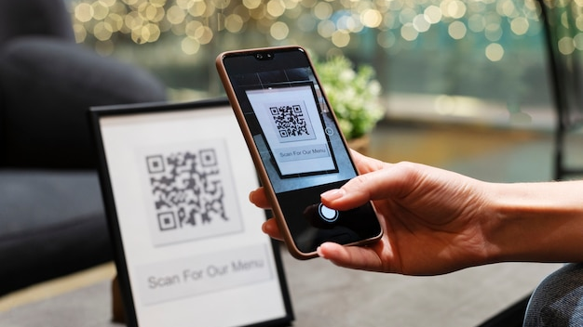
Objetivo general
Se tiene como objetivo crear una aplicación que brindará un servicio a todos los clientes de los bancos, pero tendrá una preferencia hacia algunos grupos vulnerables de la población como lo son las personas de la tercera edad, personas con discapacidad y mujeres gestantes.

Slide 3
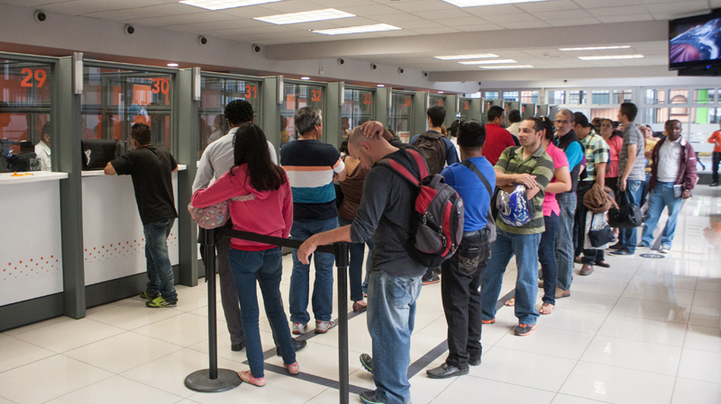
Idea innovadora
Esta aplicación servirá para sacar turnos a la hora de requerir de algún servicio del banco de manera presencial, una de las funciones de esta aplicación es avisarles a los usuarios dentro de un rango de 15 minutos que ya es hora de acercarse al banco porque se aproxima su turno, así ellos podrán gestionar algunas otras tareas pendientes (si las tienen), mientras esperan su turno en el banco

Slide 4

Función principal
visualizar la información en tiempo real de los servicios disponibles y los tramites que se pueden realizar en ese momento sin necesidad de acercarse a la entidad bancaria

Slide 5
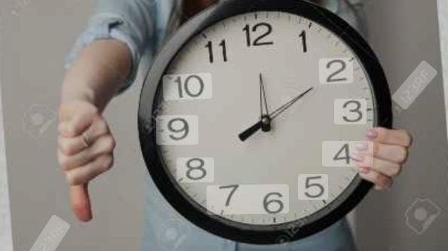
Objetivos generales
Brindar eficiencia y comodidad a la hora de solicitar turnos en la entidad bancaria de su preferencia principalmente a los de la tercera edad, mujeres gestantes y personas con discapacidad mediante su aplicación móvil
Reducir tiempos de espera y la molestia que causa estar horas dentro de un banco, proporcionando notificaciones en tiempo real para que el usuario se acerque al banco cuando su turno este próximo a ser llamado
Otorgar más tiempo a los usuarios según las necesidades o actividades que tengan que realizar dentro del tiempo de espera de su turno y así las podrán planificar de mejor manera

Slide 6
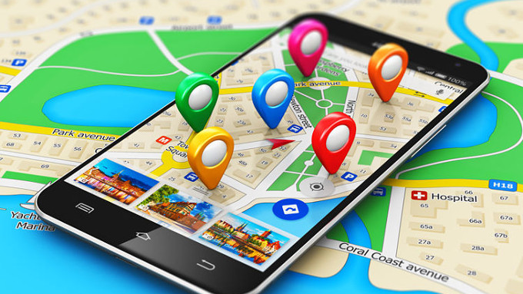
Tecnologías utilizadas
Tecnologia usada para la creacion de la aplicacion: principalmente se desarrollara la aplicacion movil usando tecnologias asociadas como Flutter, Native script, ionic, entre otras
Tecnologia usada para saber la ubicacion del cliente en tiempo real: para esto se utilizara la Geolocalizacion mediante GPS o API de mapas ya que esto nos servira para detectar la proximidad del usuario a la entidad bancaria y asi permitirnos enviar las notificaciones en tiempo real

